Slide 1
Machine Learning #Start

Slide 2
前提：
・アルゴリズムの理解に誤り可能性がある
・実践経験がない
⇒実プロジェクトのアーキテクチャー設計が模索要
全部2 or ３回目:
１回目：入門編：AIとMLの理解
２回目：入門編＃続き：DLの理解
３回目：(事例)CTR予測（Kaggle）？？or else
https://www.kaggle.com/c/avazu-ctr-prediction/submissions
参考資料：
（本籍）G検定公式テキスト
（本籍）仕事ではじめる機械学習
（スタンフォード大学のAndrew Ng教授）https://ja.coursera.org/learn/machine-learning

Slide 3
Agenda：入門編
人工知能（artificial intelligence）
人工知能とは
AI研究の歴史
BOOM#3
機械学習（machine learning）
機械学習とは
教師あり学習
例：線形回帰（Linear Regression）
教師なし学習
例：K-means
機械学習プロジェクトの流れ
なぜ機械学習をする
データ準備
アルゴリズム選択
結果評価

Slide 4
人工知能（artificial intelligence）

Slide 5
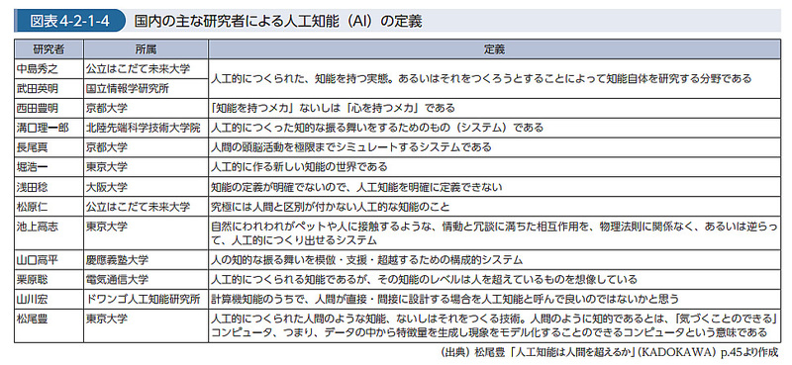
人工知能（artificial intelligence）とは
人工知能：人間のような知的な能力を持つシステム

Slide 6
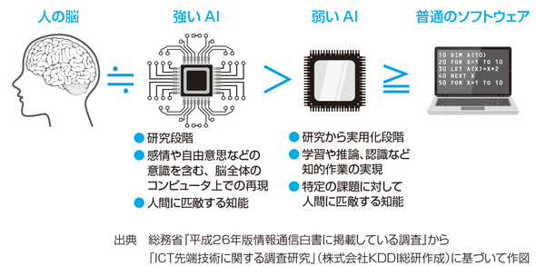
人工知能（artificial intelligence）とは
人工知能：人間のような知的な能力を持つシステム
強いAIと弱いAI ：1980, John Searle, Minds, Brains and Programs, Behavioral and Brain Sciences 3 (3)

Slide 7
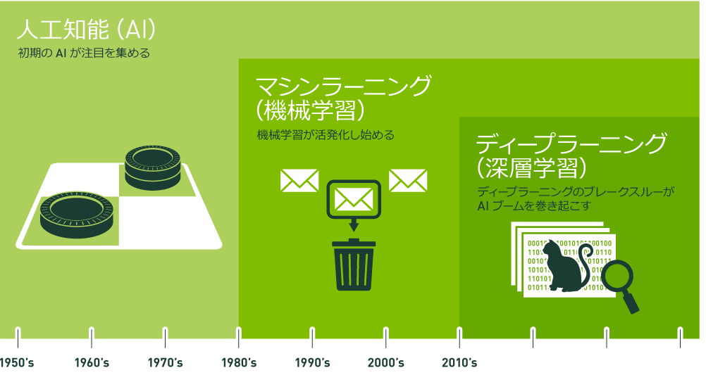
人工知能（artificial intelligence）とは
人工知能：人間のような知的な能力を持つシステム
強いAIと弱いAI ：1980, John Searle, Minds, Brains and Programs, Behavioral and Brain Sciences 3 (3)
人工知能（AI） > 機械学習（ML）＞ディープラーニング（DL）

Slide 8
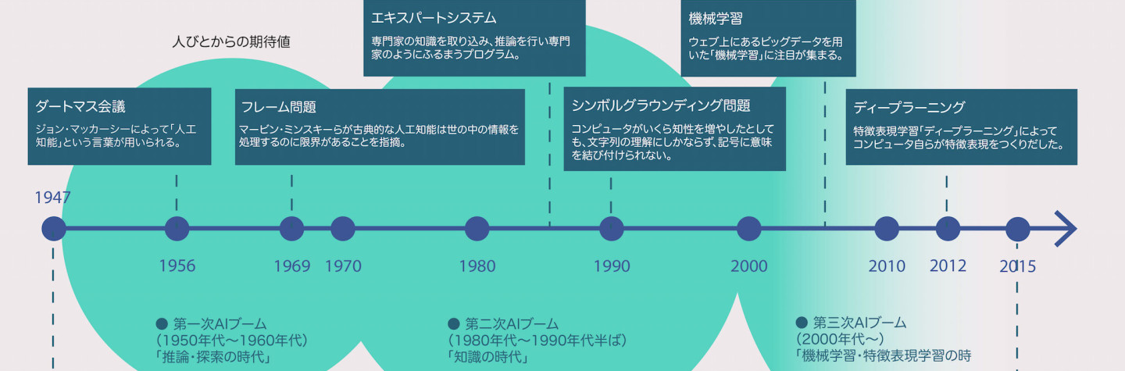
AI研究の歴史
boom#1：探索・推論（1950年代後半〜1960年代）
boom#2：エキスパートシステム（1980年代〜1990年ごろ）※ 2011年ワトソン、2011~2016年東ロボくん
boom#3：機械学習とディープラーニング（2010年〜現在）
1956年 ダートマス（Dartmouth）会議：人工知能の言葉が初誕生 by John McCarthy
1969年 フレーム問題： John McCarthy “Some philosophical problems from the standpoint of artificial intelligence”.
1990年 シンボルグラウンディング問題： Harnad, S. The Symbol Grounding Problem. Physica D 42: 335-346.

Slide 9
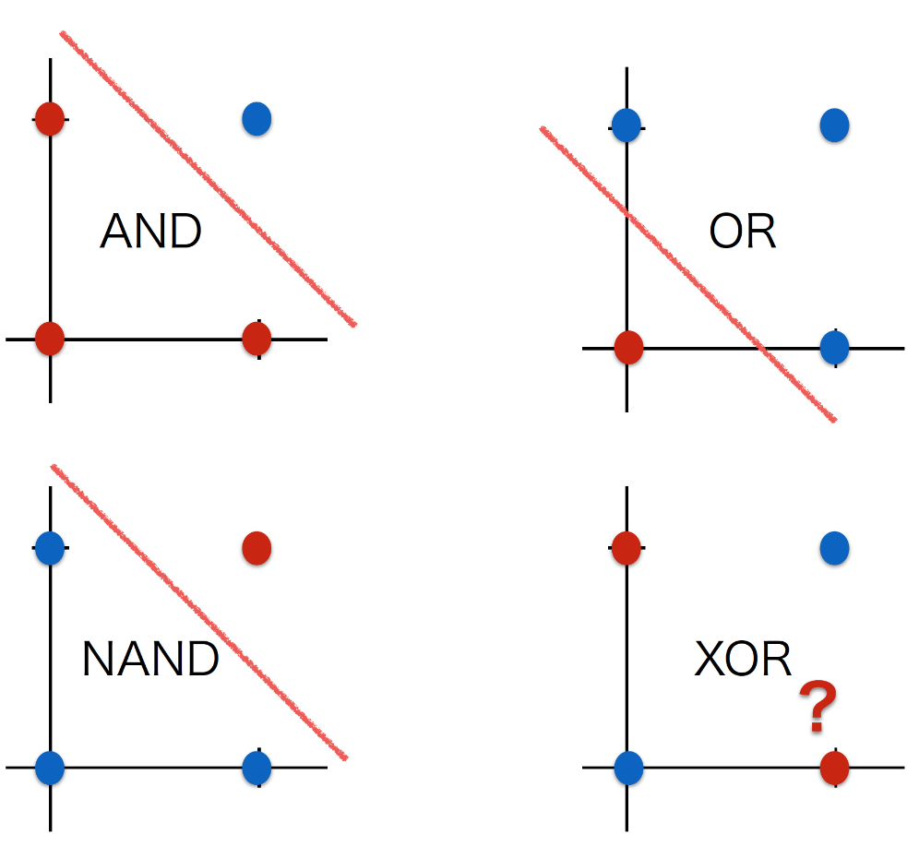
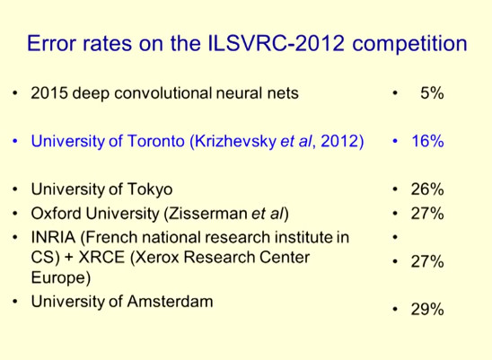
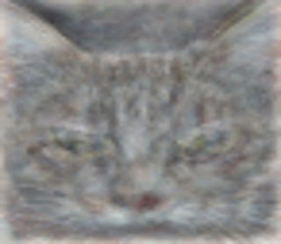
boom#3 : 2010年〜現在
1958年 Rosenblatt, Frank “The Perceptron: A Probabilistic Model for Information Storage and Organization in the Brain”.
1969年 XOR問題。パーセプトロンはXORできないことを証明。➡1980年代隠れ層を入れれば理論上は問題解決できた。
1986年 バックプロパゲーション：Rumelhart, etc. “Learning representations by back-propagating errors”. Nature 323
2006年 ディープネットワーク：Geoffrey Hinton “Reducing the Dimensionality of Data with Neural Networks”
※ Geoffrey Hinton ：2013年Google Brainへ。2018年Turing Award http://www.cs.toronto.edu/~hinton/
2012年 ILSVRC(大規模画像認識の競技会)で圧倒的に勝利 by Geoffrey Hinton。誤り率25.7%から16%へ。現在：4.9%
2012年 YouTubeの動画を学習し猫認識 by Google（※論文がここ
2016年 AlphaGo （※論文がここ from Nature
論理演算とは、
AND、OR、NAND、XORの4つが基本
ILSVRCで圧倒的に勝利
http://www.image-net.org/challenges/LSVRC/2012/
https://googleblog.blogspot.com/2012/06/using-large-scale-brain-simulations-for.html
・200×200px画像：1000万枚
・ニューラルネットワーク：９つの階層
・1000台×3日間
・コンピュータが「もっとも猫らしい猫」と判断する画像が ➡

Slide 10
機械学習（machine learning）

Slide 11

機械学習とは
定義：
明示的にプログラムしなくても学習する能力をコンピュータに与える研究分野 (1959年 by Arthur Samuel
機械学習とは、人工知能のプログラム自身が学習する仕込み (by G検定公式テキスト
猫

Slide 12
代表的な手法
Supervised learning 教師あり学習
あるデータにおいてインプットとアウトプットの関係が明らかな場合。(「正しい答え」が与えられる場合)
線形回帰（Linear Regression）
ロジスティック回帰（Logistic Regression） ➡利用例：CTR予測
決定木（Decision Tree）
サポートベクトルマシン（SVM）
ナイーブベイズ
ニューラルネットアーク（Neural Network）
AR,MA,(S)ARIMAモデル
k近傍法(KNN)
※組み合わせ（アンサンブル学習：バギングとブースティング）
Unsupervised learning 教師なし学習
教師なし学習ではデータセットとして「正しい答え」は与えられず、データセットが与えられるのみで、与えられたデータセットから、それを分類するアルゴリズムを予測する。
k-means
PCA
Collaborative Filtering （協調フィルタリング）
教師とは、「出力データ」のことを指します。(by G検定)
その他：半教師あり学習、強化学習（ 「試行錯誤」と「遅延報酬」 ）

Slide 13

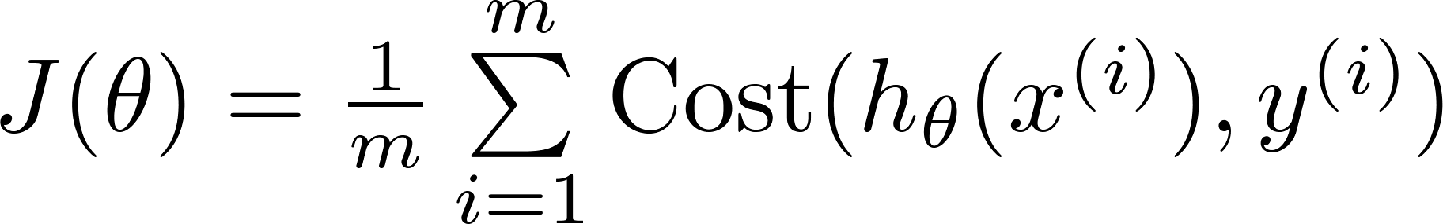

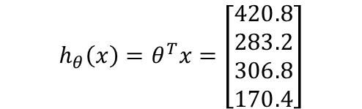

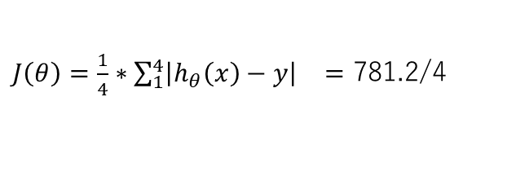



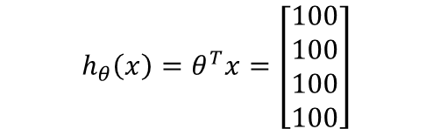



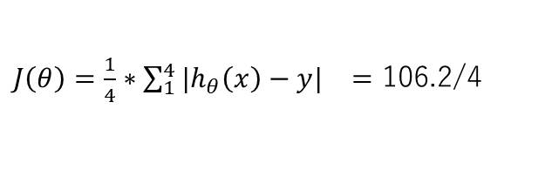

教師あり学習の理解
モデル：線形回帰（Linear Regression with One Variable）
Input X
Feature x^{i}
Label・Output : y
Hypothesis(仮説) ：
➡ 機械学習の本質は h ≈ y を求めること
例：
$$X=\left[\begin{matrix}1 2104 \\ 1 1416 \\ 1 1534 \\ 1 852\end{matrix}\right]$$
$$h_{θ}\left(x\right)=0∗1+0.2∗x$$
Size (feet²) | Price ($1000)
2104 | 460
1416 | 232
1534 | 315
852 | 178
$$y=\left[\begin{matrix}460 \\ 232 \\ 315 \\ 178\end{matrix}\right]$$
$$h_{θ}\left(x\right)=100∗1+0∗x$$
連続値 ➡ Regression
離散値 ➡ Classification
1200
?
$$θ=\left[100 0\right]$$
$$h_{θ}\left(x\right)=θ^{T}x=\left[\begin{matrix}100 \\ 100 \\ 100 \\ 100\end{matrix}\right]$$
$θ=\left[θ_{0} θ_{1} \right], x_{0}=1$
${J\left(θ\right)=\frac{1}{4}∗\sum_{1}^{4}{\left|h_{θ}\left(x\right)−y\right|}}_{}=$ 781.2/4
Cost・Loss・Error Function(損失関数)：
Objective Function(目標関数)：
$$Cost(h_{θ}\left(x\right), y)=|h_{θ}\left(x\right)−y|$$
$$θ=\left[0 0.2\right]$$
$$h_{θ}\left(x\right)=θ^{T}x=\left[\begin{matrix}420.8 \\ 283.2 \\ 306.8 \\ 170.4\end{matrix}\right]$$
${J\left(θ\right)=\frac{1}{4}∗\sum_{1}^{4}{|h_{θ}\left(x\right)−y|}}_{}=$ 106.2/4
${Goal :minimize J}_{(θ)}$

Slide 14
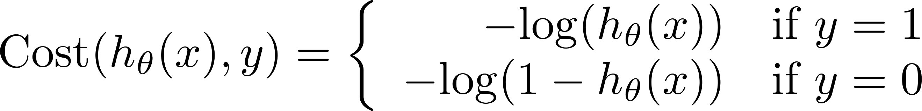

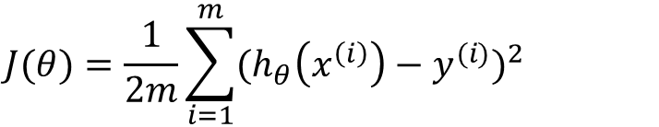

損失関数（Cost Function・Loss Function）
連続値の場合、二乗和誤差（Sum of Squared Error:SSE）
$$Cost(h_{θ}\left(x\right), y)={\frac{1}{2}(h_{θ}\left(x\right)−y)}^{2}$$
※ 絶対値採用しない理由？
※２で割る理由？
⇒微分に計算しやいため
https://qiita.com/Ryuichirou/items/97d923671a0015256173
$$Cost(h_{θ}\left(x\right), y)=|h_{θ}\left(x\right)−y|$$
$$J(θ)=\frac{1}{2m}\sum_{i=1}^{m}{{(h_{θ}\left(x^{\left(i\right)}\right)−y^{(i)})}^{2}}$$
離散値の場合、交差エントロピー誤差（Cross Entropy Error:CEE）

Slide 15
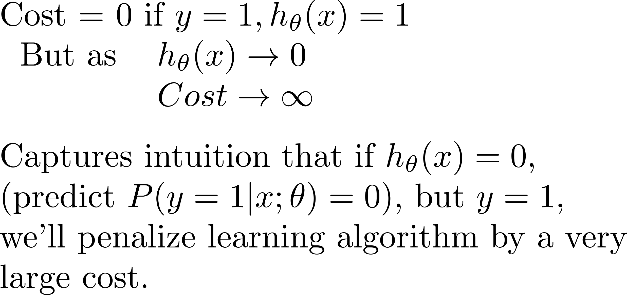
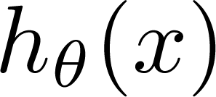
交差エントロピー誤差の理解
If y = 1
0
1
If y = 0
0
1

Slide 16
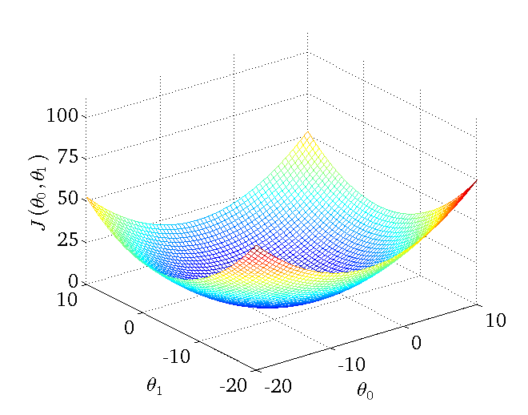






教師あり学習の理解
モデル：線形回帰（Linear Regression with One Variable）
Input X
Feature x^{i}
Label・ Output : y
Hypothesis(仮説) ：
例：
$$X=\left[\begin{matrix}1 2104 \\ 1 1416 \\ 1 1534 \\ 1 852\end{matrix}\right]$$
$$h_{θ}\left(x\right)=0∗1+0.2∗x$$
Size (feet²) | Price ($1000)
2104 | 460
1416 | 232
1534 | 315
852 | 178
$$y=\left[\begin{matrix}460 \\ 232 \\ 315 \\ 178\end{matrix}\right]$$
$$h_{θ}\left(x\right)=100∗1+0∗x$$
1200
?
$θ=\left[θ_{0} θ_{1} \right], x_{0}=1$
$$Cost(h_{θ}\left(x\right), y)={\frac{1}{2}(h_{θ}\left(x\right)−y)}^{2}$$
$$θ=\left[100 0\right]$$
$J(θ)=$ 2142.54/2/4
${Goal :minimize J}_{(θ)}$
$$θ=\left[0 0.2\right]$$
$J(θ)=$ 92098.24/2/4

Slide 17




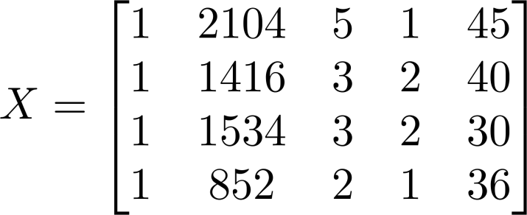
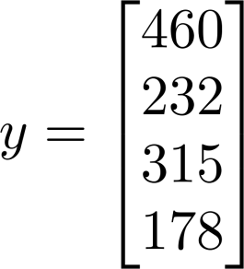
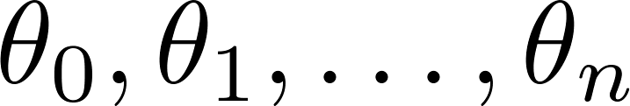
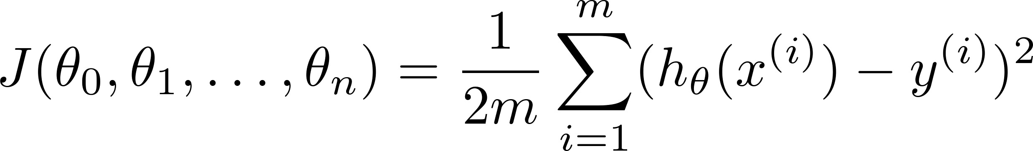


教師あり学習の理解
モデル：線形回帰（Linear Regression with Multiple Variables）
 | Size (feet²) | Number of bedrooms | Number of floors | Age of home (years) | Price ($1000)
1 | 2104 | 5 | 1 | 45 | 460
1 | 1416 | 3 | 2 | 40 | 232
1 | 1534 | 3 | 2 | 30 | 315
1 | 852 | 2 | 1 | 36 | 178
Size (feet²) | Number of bedrooms | Number of floors | Age of home (years) | Price ($1000)
2104 | 5 | 1 | 45 | 460
1416 | 3 | 2 | 40 | 232
1534 | 3 | 2 | 30 | 315
852 | 2 | 1 | 36 | 178
Hypothesis:
Parameters:
Cost function:
$$Cost(h_{θ}\left(x\right), y)={\frac{1}{2}(h_{θ}\left(x\right)−y)}^{2}$$
Goal:
${minimize J}_{(θ)}$

Slide 18
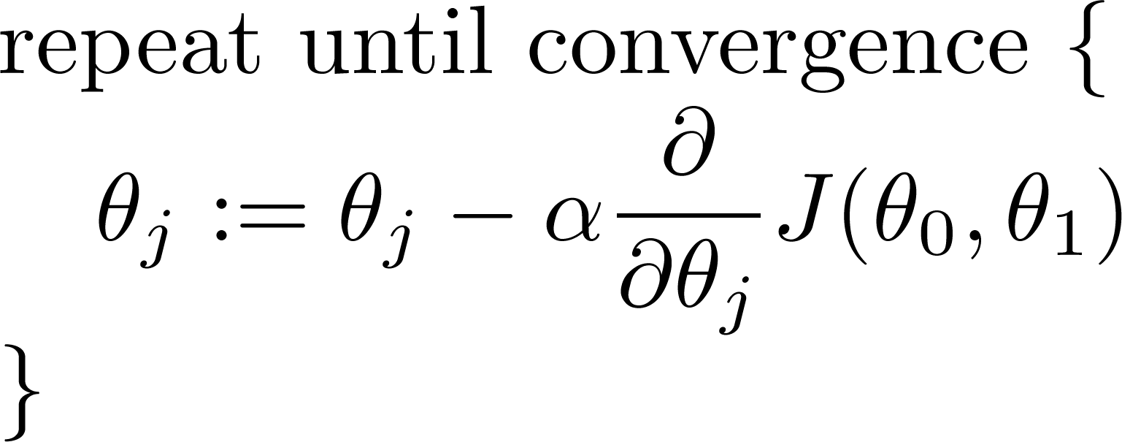
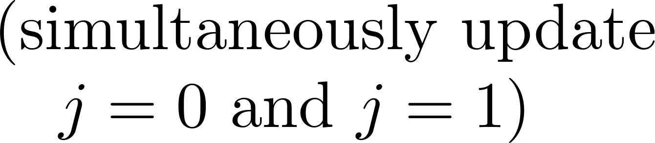
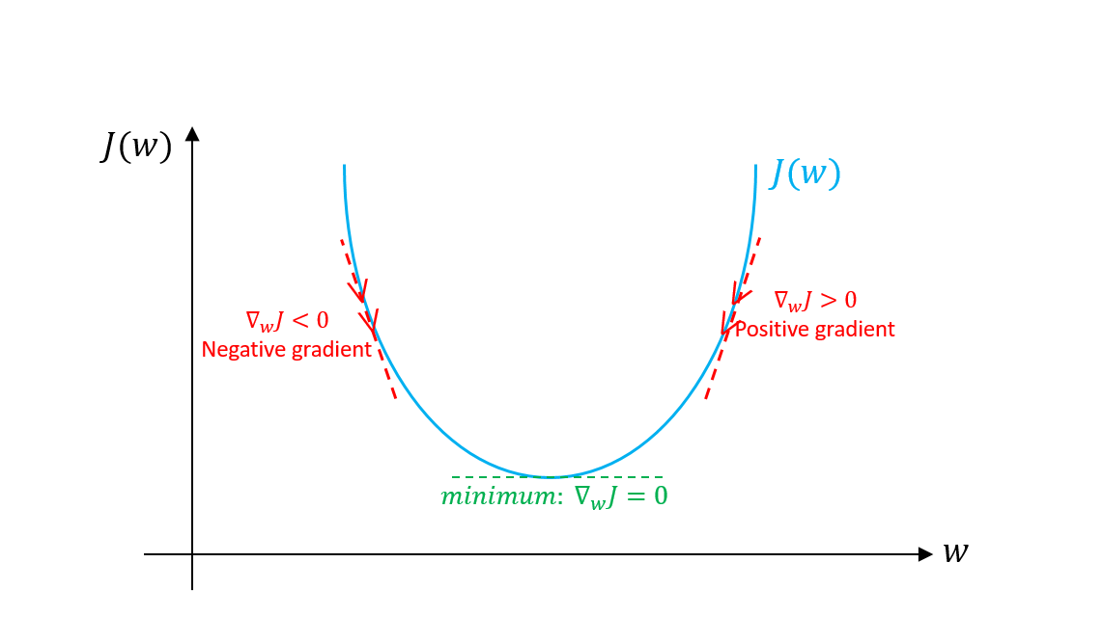

勾配降下法（Gradient descent）
最小値を解ける方法：勾配降下法
Gradient descent
${Goal :minimize J}_{(θ)}$
α：learning rate

Slide 19

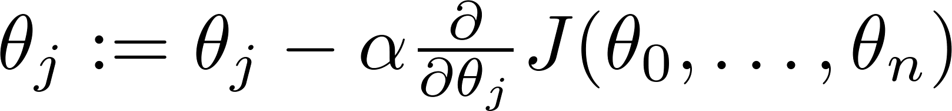

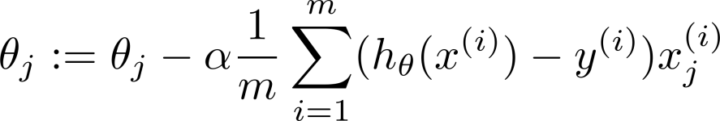
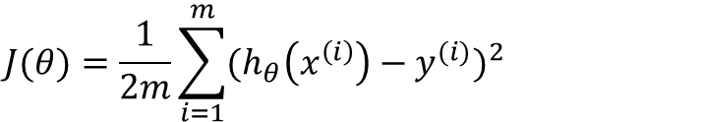
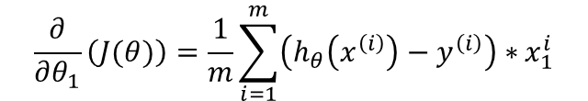
線形回帰（Linear Regression) + 勾配降下法（Gradient descent）
Cost function:
Gradient descent
Repeat
$$J(θ)=\frac{1}{2m}\sum_{i=1}^{m}{{(h_{θ}\left(x^{\left(i\right)}\right)−y^{(i)})}^{2}}$$
(simultaneously update for every )
J=1の場合、推論以下：
$$\frac{∂}{∂θ_{1}}\left(h_{θ}\left(x^{\left(i\right)}\right)−y^{\left(i\right)}\right)=\frac{∂}{∂θ_{1}}\left(θ_{0}x_{0}^{i}+θ_{1}x_{1}^{i}+θ_{2}x_{2}^{i}+…+θ_{n}x_{n}^{i}−y^{i}\right)=x_{1}^{i}$$
$$\frac{∂}{∂θ_{1}}\left({\left(h_{θ}\left(x^{\left(i\right)}\right)−y^{\left(i\right)}\right)}^{2}\right)=2∗\left(h_{θ}\left(x^{\left(i\right)}\right)−y^{\left(i\right)}\right)∗\frac{∂}{∂θ_{1}}\left(h_{θ}\left(x^{\left(i\right)}\right)−y^{\left(i\right)}\right)=2∗\left(h_{θ}\left(x^{\left(i\right)}\right)−y^{\left(i\right)}\right)∗x_{1}^{i}$$
$$\frac{∂}{∂θ_{1}}\left(J(θ)\right)=\frac{1}{m}\sum_{i=1}^{m}{\left(h_{θ}\left(x^{\left(i\right)}\right)−y^{\left(i\right)}\right)∗}x_{1}^{i}$$
Gradient descent

Slide 20
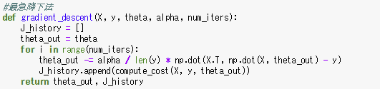
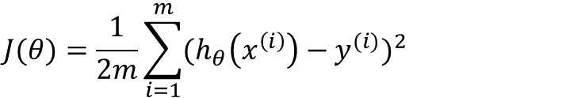
線形回帰（Linear Regression) + 勾配降下法（Gradient descent）
Cost function:
$$J(θ)=\frac{1}{2m}\sum_{i=1}^{m}{{(h_{θ}\left(x^{\left(i\right)}\right)−y^{(i)})}^{2}}$$
Gradient descent:

Slide 21
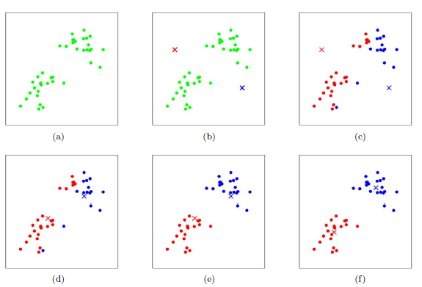

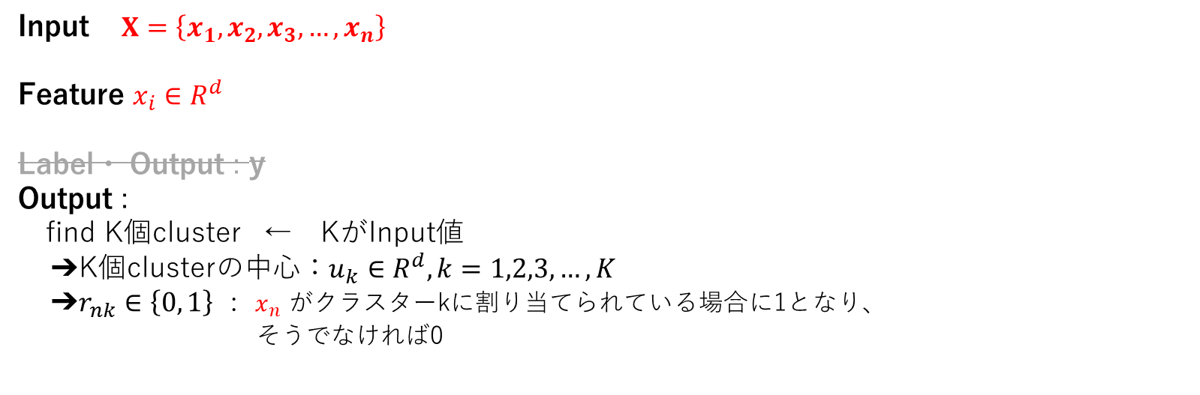
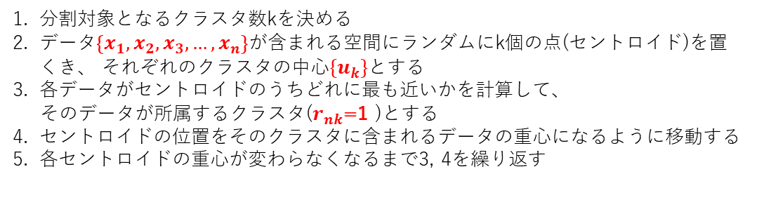
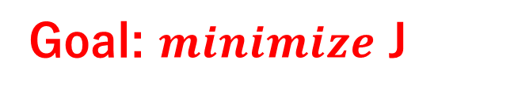
教師なし学習の理解
Steinhaus, H. (1957). “Sur la division des corps matériels en parties” (French). Bull. Acad. Polon. Sci. 4 (12): 801–804.
Input $X=\left\{x_{1},x_{2},x_{3},…,x_{n}\right\}$
Feature $x_{i}∈R^{d}$
Label・ Output : y
Output :
find K個cluster ← KがInput値
➔K個clusterの中心：$u_{k}∈R^{d}, k=1,2,3,…,K$
➔$r_{nk}∈\left\{0, 1\right\} ：$ $x_{n}$ がクラスターkに割り当てられている場合に1となり、
そうでなければ0
アルゴリズム：k-means clustering
分割対象となるクラスタ数kを決める
データ$\left\{x_{1},x_{2},x_{3},…,x_{n}\right\}$が含まれる空間にランダムにk個の点(セントロイド)を置くき、 それぞれのクラスタの中心${\{u}_{k}\}$とする
各データがセントロイドのうちどれに最も近いかを計算して、
そのデータが所属するクラスタ($r_{nk}$=1 )とする
セントロイドの位置をそのクラスタに含まれるデータの重心になるように移動する
各セントロイドの重心が変わらなくなるまで3, 4を繰り返す
Objective Function(目標関数)：
Goal: $minimize$ J

Slide 22






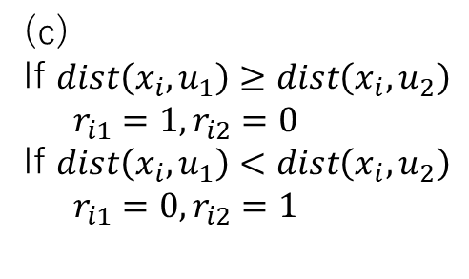

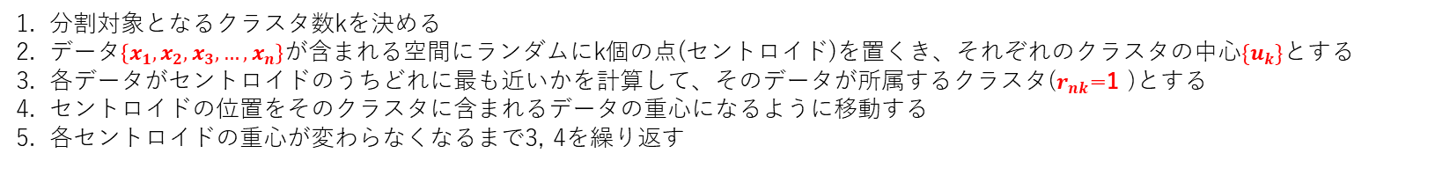

教師なし学習の理解
Steinhaus, H. (1957). “Sur la division des corps matériels en parties” (French). Bull. Acad. Polon. Sci. 4 (12): 801–804.
アルゴリズム：k-means clustering
分割対象となるクラスタ数kを決める
データ$\left\{x_{1},x_{2},x_{3},…,x_{n}\right\}$が含まれる空間にランダムにk個の点(セントロイド)を置くき、それぞれのクラスタの中心${\{u}_{k}\}$とする
各データがセントロイドのうちどれに最も近いかを計算して、そのデータが所属するクラスタ($r_{nk}$=1 )とする
セントロイドの位置をそのクラスタに含まれるデータの重心になるように移動する
各セントロイドの重心が変わらなくなるまで3, 4を繰り返す
$$u_{1}$$
$$x_{i}$$
(c)
If $dist\left(x_{i},u_{1}\right)≥dist\left(x_{i},u_{2}\right)$
$r_{i1}=1,r_{i2}=0$
If $dist\left(x_{i},u_{1}\right)<dist\left(x_{i},u_{2}\right)$
$r_{i1}=0,r_{i2}=1$
$$\left\{x_{1},x_{2},x_{3},…,x_{n}\right\}$$
$$u_{2}$$
(d)
重心移動
$$x_{i}$$
重心移動
(c)と(e)と同様なロジック
$$u_{1}$$
$$u_{2}$$
(d)と(f)と同様なロジック

Slide 23
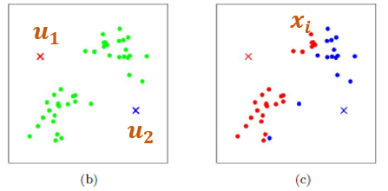
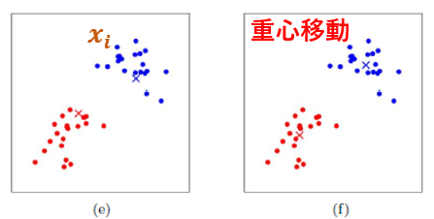

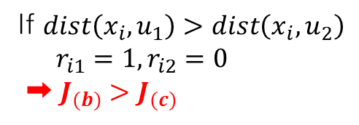



教師なし学習の理解
Steinhaus, H. (1957). “Sur la division des corps matériels en parties” (French). Bull. Acad. Polon. Sci. 4 (12): 801–804.
アルゴリズム：k-means clustering
各データがセントロイドのうちどれに最も近いかを計算して、そのデータが所属するクラスタ($r_{nk}$=1 )とする
セントロイドの位置をそのクラスタに含まれるデータの重心になるように移動する
3と４の繰り返すことで、$J$が小さくなる ➡ $minimize$ J 可能
$Step3:u_{k}$が固定、 $r_{nk}$を調整
${Step4:r}_{nk}$が固定、 $u_{k}$を調整
If $dist\left(x_{i},u_{1}\right)>dist\left(x_{i},u_{2}\right)$
$r_{i1}=1,r_{i2}=0$
➡ $J_{(b)}>J_{(c)}$
$$\frac{∂}{∂u_{k}}\left(J\right)=0$$
➡ $J_{(e)}>J_{(f)}$

Slide 24
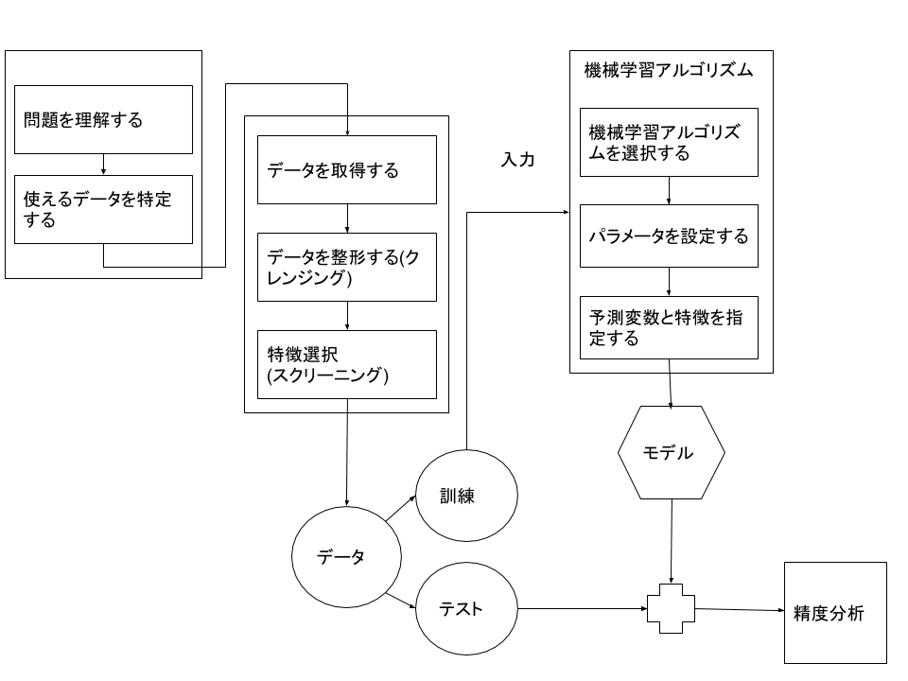
機械学習プロジェクトの流れ
※②アルゴリズム選択
※前提：なぜ機械学習
※①データ準備
※③結果評価

Slide 25
まとめ：機械学習とは
定義：
明示的にプログラムしなくても学習する能力をコンピュータに与える研究分野 (1959年 by Arthur Samuel
機械学習とは、人工知能のプログラム自身が学習する仕込み (by G検定公式テキスト
猫

Slide 26
次回：
人工知能（AI） > 機械学習（ML）＞ディープラーニング（DL）
DLの紹介予定

Slide 27
Appendix

Slide 28
機械学習プロジェクトの流れ
※②アルゴリズム選択
※前提：なぜ機械学習
※①データ準備
※③結果評価

Slide 29
なぜ機械学習をする ⇒機械学習をしなくて良い方法を考える
機械学習の場合
一定数の間違い(loss)が含まれることを許容する
データの依存関係の整理が複雑。適切な特徴量選択（Feature Selection）が困難。
確率的な処理があるため、自動テスクがしにくい
入力データの傾向が変化する可能性がある

Slide 30
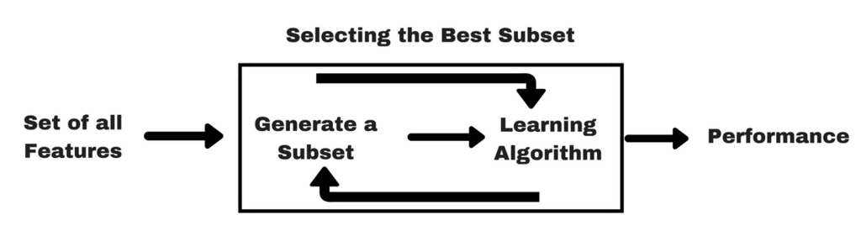
特徴量選択（Feature Selection）
目的：
予測精度の向上
学習にかかる時間を短縮できる
モデルの構造を単純化し理解しやすくできる
過学習を防ぐことができる
手法：https://aotamasaki.hatenablog.com/entry/2018/04/18/201127
フィルタ法（Filter Method）
統計のテクニックを用いて各特徴の
「予測に使える度合」を点数化し、
点数をもとに特徴にランク付けを行い、 予測に使うか否かをそれぞれ決定する
ラッパー法（Wrapper Method）
複数の特徴を同時に使って予測精度の検証を行い、精度が最も
高くなるような特徴量の組み合わせを探索する
組み込み法（Embedded Method）
フィルタ法とラッパー法の2つの強みを掛け合わせたような手法で、
機械学習モデルが学習の一環として特徴の選択を行う

Slide 31
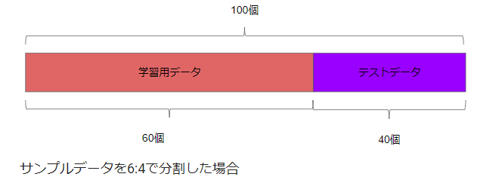
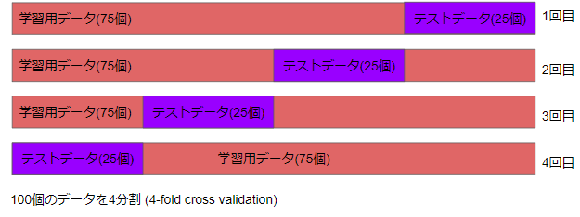
データ準備
Hold-out(ホールドアウト法)
Cross Validation（クロスバリデーション法） ➡特例： Leave One Outもある

Slide 32

アルゴリズム選択 from sk-learn
https://scikit-learn.org/stable/tutorial/machine_learning_map/index.html

Slide 33
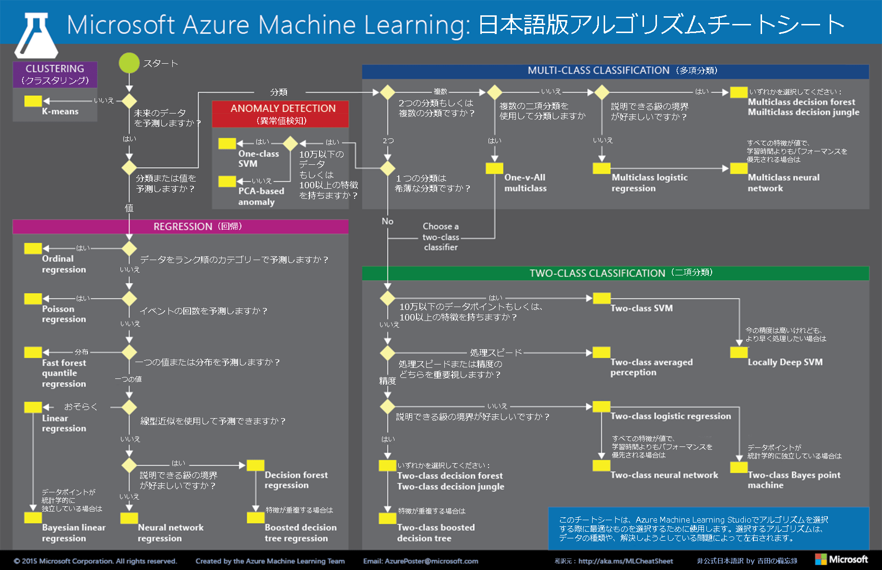
アルゴリズム選択 from MS Azure
https://docs.microsoft.com/ja-jp/azure/machine-learning/studio/algorithm-cheat-sheet

Slide 34
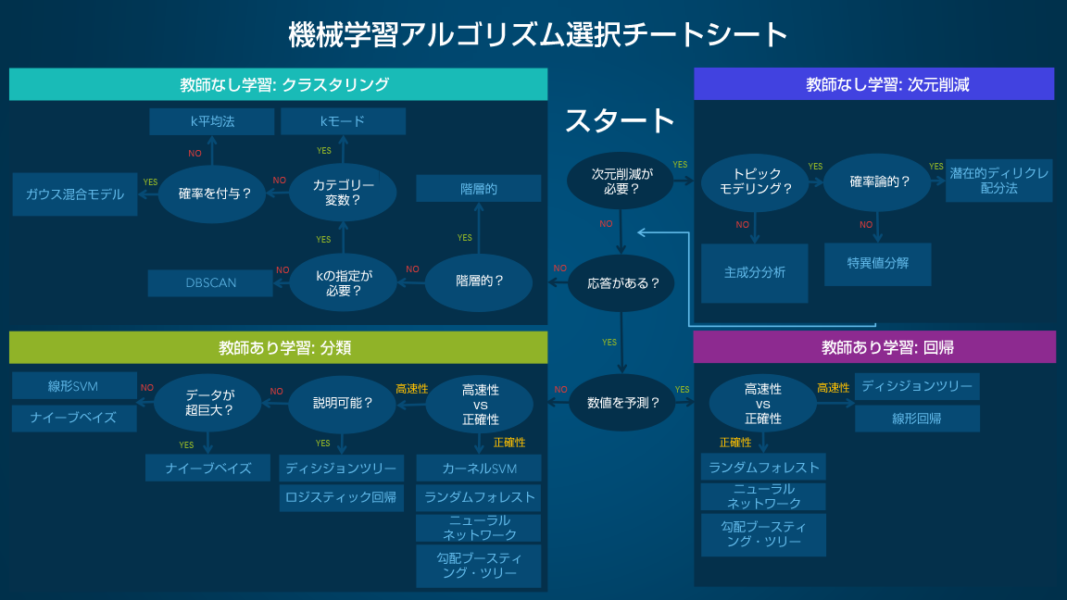
アルゴリズム選択 from SAS japan
https://blogs.sas.com/content/subconsciousmusings/2017/04/12/machine-learning-algorithm-use

Slide 35
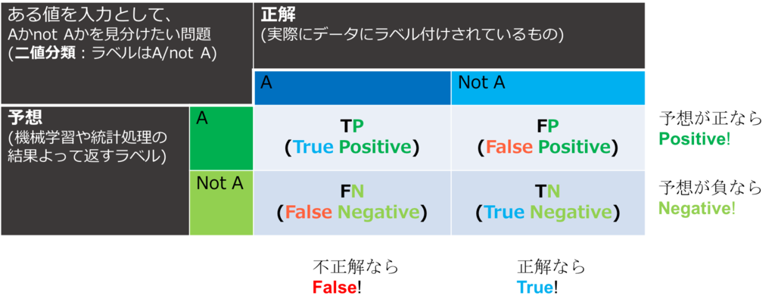
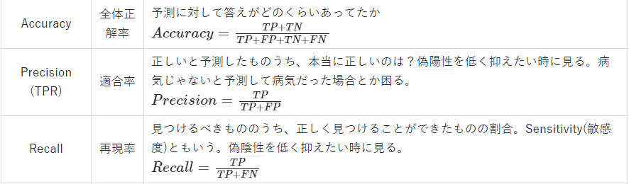
モデル評価（ Classification の場合）

Slide 36
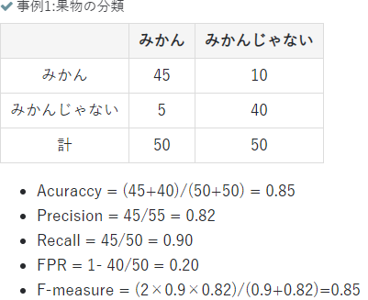

モデル評価（ Classification の場合）
正しく分類できているかどうかが大事 ➡Accuracy
正解と判断したものが本当に正解か ➡Precision
抜け漏れをすくなくしたい ➡Recall
その他：
・ ROC curve
・ AUC
・ Logarithmic Loss
https://www.procrasist.com/entry/ml-metrics

Slide 37
モデル評価（ Regression の場合）
TODO

Slide 38





未学習（under-fit）＆過学習（over-fit）
underfitting / high-bias
overfitting / high variance
$$h=θ_{0}+θ_{1}x$$
$$h=θ_{0}+θ_{1}x+θ_{2}x^{2}+θ_{3}x^{3}$$
$$h=θ_{0}+θ_{1}x+θ_{2}x^{2}+{θ_{3}x^{3}+…+θ}_{n}x^{n}$$
d=1
d=3
d=n, n>3
(cross validation
error)
error
(training error)
d=1
d=n, n>3
degree of polynomial d

Slide 39




過学習（over-fit）へ対策：Regularization（正規化）
線形回帰
$$J(θ)=\frac{1}{2m}\sum_{i=1}^{m}{{(h_{θ}\left(x^{\left(i\right)}\right)−y^{(i)})}^{2}}$$
Lasso回帰
$$J(θ)=\frac{1}{2m}\sum_{i=1}^{m}{{(h_{θ}\left(x^{\left(i\right)}\right)−y^{(i)})}^{2}+\frac{λ}{2m}\sum_{j=1}^{m}{{|θ}_{j}|}}$$
Ridge回帰
$$J(θ)=\frac{1}{2m}\sum_{i=1}^{m}{{(h_{θ}\left(x^{\left(i\right)}\right)−y^{(i)})}^{2}+\frac{λ}{2m}\sum_{j=1}^{m}{θ_{j}^{2}}}$$

